Slide 1
Металлы
ГБОУ СОШ № 1352 г. Москвы
Урок 23-24
Политова Светлана Викторовна,
учитель химии высшей квалификационной категории

Slide 2
Проверка домашнего задания:
В каком природном соединении массовая доля железа наибольшая:
Fe₂O₃ | Fe₃O₄ | Fe₂O₃⋅H₂O | FeS₂
Магнитный железняк, красный железняк, бурый железняк, пирит.

Slide 3
Задание 1
Подчеркни символы металлов:
1 вариант | 2 вариант | 3 вариант | 4 вариант
Br | O | Si | Au
Cs | Cl | Cu | Ca
Os | Sr | As | Mg
Hg | Ba | Ag | Na
C | Ne | B | F
K | H | Zn | Fe

Slide 4
Задание 2
Запиши символы металлов, находящихся в одной группе ПСХЭ:
1 вариант | 2 вариант | 3 вариант | 4 вариант
. . . | . . . | . . . | . . .
. . . | . . . | . . . | . . .

Slide 5
Задание 3
Запиши символы металлов, находящихся в одном периоде ПСХЭ:
1 вариант | 2 вариант | 3 вариант | 4 вариант
. . . | . . . | . . . | . . .
. . . | . . . | . . . | . . .

Slide 6
Задание 4
Запиши символы металлов, имеющих постоянную валентность:
1 вариант | 2 вариант | 3 вариант | 4 вариант
. . . | . . . | . . . | . . .
. . . | . . . | . . . | . . .

Slide 7
Задание 5
Запиши соединение, образованное двумя элементами:
1 вариант | 2 вариант | 3 вариант | 4 вариант
S и Al | Cu и O | Cl и Mg | Na и H
Составь соединение, какие правила используешь при составлении формулы бинарного вещества?

Slide 8
Задание 6
Игра в химические «крестики-нолики»: один ученик пишет металлы, другой - неметаллы:

Slide 9
Физические свойства металлов
электропроводность
теплопроводность
ковкость
пластичность

Slide 10
Свойства металлов
Важнейшее свойство металлов изменять свою форму при ударе, прокатываться в тонкие листы и вытягиваться в проволоку.
проверка
пластичность
Самый . . . . . . . . . . Au, Ag, Fe, Cu.

Slide 11
Свойства металлов
Металлы, имеющие . . . . . . . . . меньше пяти, условно называют легкими металлами. Металлы, . . . . . . . . . которых больше пяти, называют тяжелыми.
проверка
плотность
Самый . . . . . . . . . . Li, Ca, Os, Au, Ag, Fe, Cu.

Slide 12
Плотность металлов

Slide 13
Температуры плавления металлов

Slide 14
Творческие задания
Назовите семь чудес света и укажите, какую роль играли металлы в их создании.
К семи чудесам света относятся следующие замечательные творения.
проверка
К семи чудесам света относятся следующие замечательные творения.
Пирамида Хеопса.
Статуя Зевса в Олимпии.
Висячие сады Семирамиды.
Храм Артемиды.
Галикарнасский мавзолей.
Колосс Родосский.
Александрийский маяк.
Notes:
Для этих сооружений использовались метал­лы и сплавы. Например, золото как декоративный металл. Одеяние Зевса было изготовлено из золотых листьев, украшения египетских царей были золотыми. Для гидроизоляции висячих садов использовались свинцовые плиты.
Статуя Колосса Родосского изготовлена из бронзы.
Мраморные колонны храма Артемиды скреплялись железными штырями.
На Александрийском маяке отполированные бронзовые зеркала направляли свет от огня в мо­ре. Инструменты, с помощью которых строились сооружения, были изготовлены из металлов и сплавов (медь, бронза, сплавы железа).

Slide 15
Литературные выражения и химия
Какие свойства металлов или сплавов лежат в основе образования литературных выражений: стальной характер, железные нервы, металлический голос, свинцовый кулак?
Notes:
Стальной характер — способность противостоять внешним воздействиям; прочность, твердость.
Железные нервы — прочность железа при физических нагрузках; ковкость.
Золотое сердце — золото на протяжении многих веков очень высоко ценилось, было эталоном, мерой ценности вещей.
Металлический голос — твердость металла.
Свинцовый кулак — тяжесть свинца.

Slide 16
Горение железа в кислороде
[http://paramitacenter.ru/] >>>
…Fe +…O₂ =…Fe₃O₄

Slide 17
Взаимодействие меди с кислородом
…Cu +…O₂ =…

Slide 18
Взаимодействие меди с хлором
[http://paramitacenter.ru/] >>>
…Cu +…Сl₂ =…
хлорид меди(II)

Slide 19
Закончите уравнения реакций
1 | 2 | 3 | 4
Li+N₂→ | Al+O₂→ | Ca+P→ | Al+Br₂→
Ca+O₂→ | Zn+Br₂→ | K+Cl₂→ | Ba+P→
Cu+Cl₂→ | Ba+Br₂→ | Mg+O₂→ | Li+O₂→
Mg+N₂→ | Fe+Cl₂→ Fe(III) | Cu+S→ | Al+S→

Slide 20
Массовая доля
Хромистый железняк имеет химическую формулу FeO⋅Cr₂O₃. Массовая доля какого химического элемента, хрома или железа, в нем больше?

Slide 21
Алюминий и сера реагируют в мольном соотношении
1 | 2 | 3 | 4
3:2 | 2:3 | 1:1 | 1:2

Slide 22
Наибольшая массовая доля железа в минерале
1 | 2 | 3 | 4
CuFeS₂ | Fe₂O₃ | Fe₃O₄ | FeS₂

Slide 23
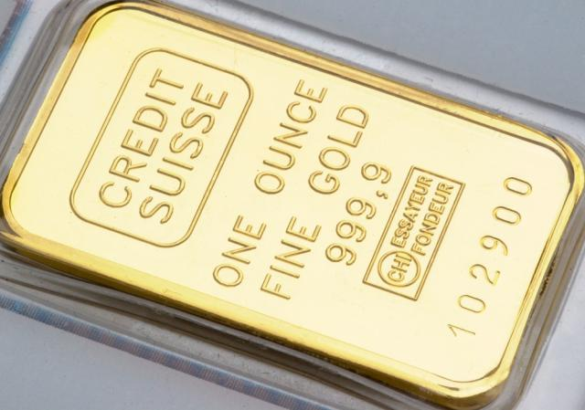

Slide 24
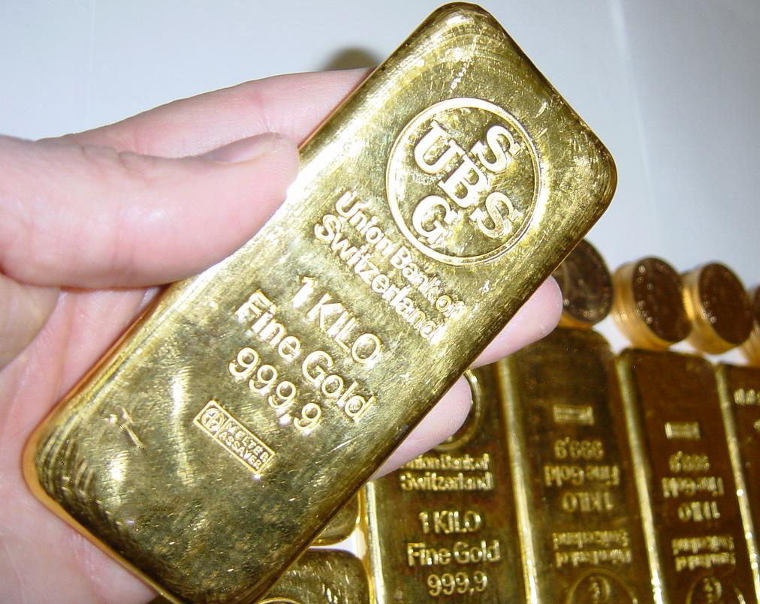

Slide 25
Добыча золота
http://www.warandpeace.ru/ru/news/view/61279/
Резервы России
Золотой запас стран мира

Slide 26
Информационные источники:
1 кг (золото)
Учебник Оржековского П.А., 8 класс

